Slide 1
Муниципальное казенное дошкольное образовательное учреждение
детский сад № 3
Интегрированное НОД «Поговорим о важном»
Подготовила: Логачева Н.В., воспитатель 1 квалификационной категории

Slide 2
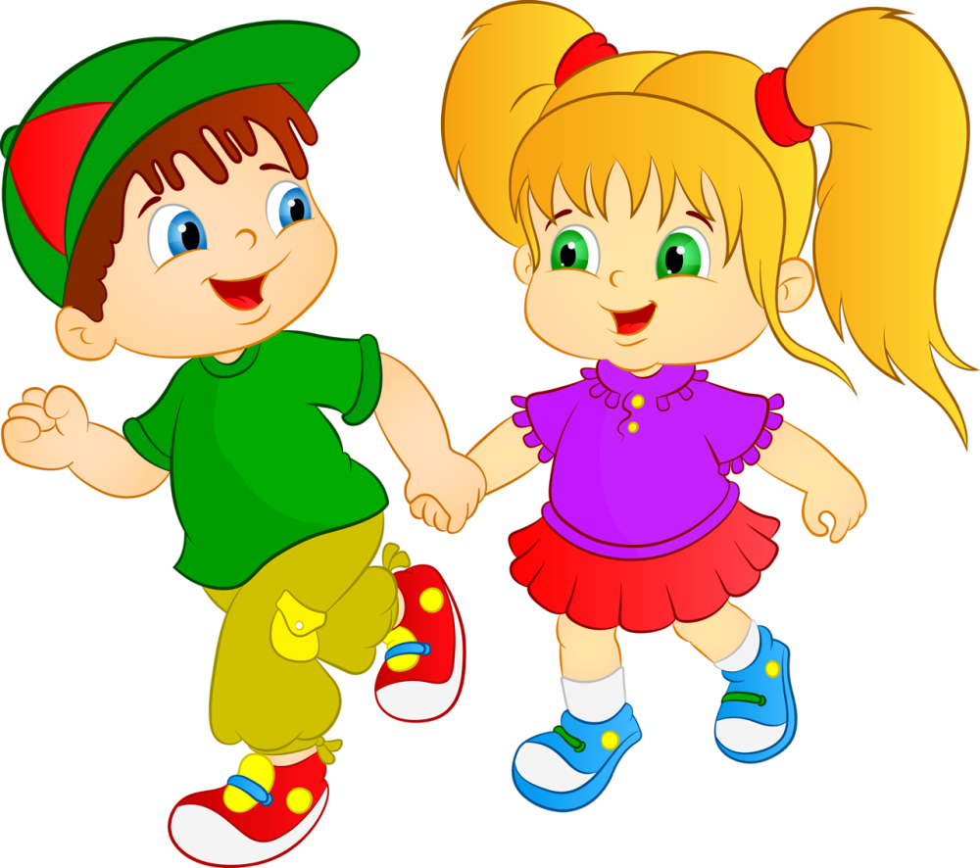
Цель:
формирование познавательного интереса к истории страны, ее сегодняшним дням.
Задачи:
закреплять знания детей о государственных символах России;
познакомить с основным законом страны – Конституцией РФ;
уточнить знания детей об их гражданских правах и обязанностях;
обогащать словарный запас детей;
воспитывать нравственно – правовую культуру и активную жизненную позицию, чувство гордости и патриотизма.

Slide 3
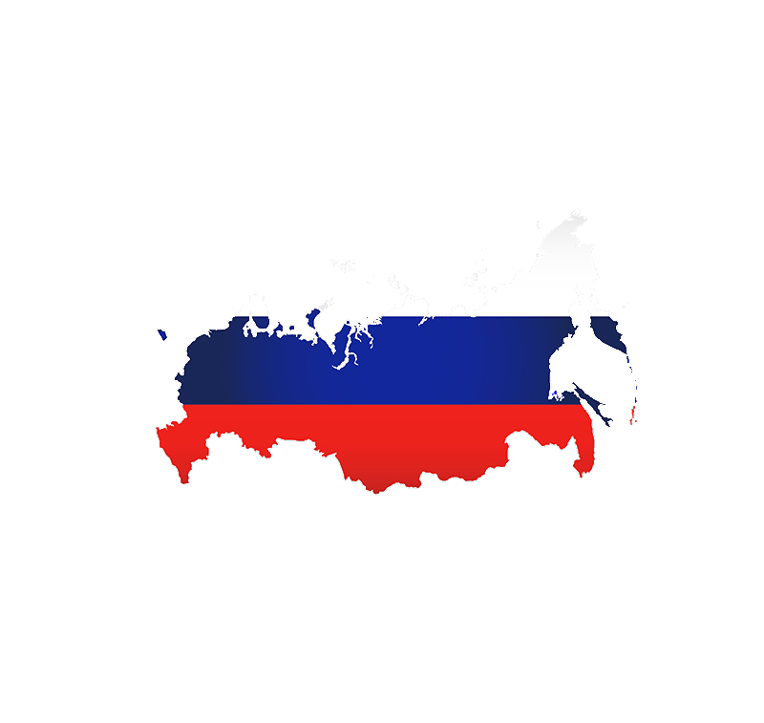
РОССИЯ
Как и у человека, у каждой страны есть своё имя, гимн, герб, флаг, президент и конституция. А знаете ли вы, ребята, как называется страна, в которой мы с вами живем? Как называем мы людей, которые живут в нашей стране?
КАК НАЗЫВАЕТСЯ НАША СТРАНА?
РОССИЙСКАЯ ФЕДЕРАЦИЯ

Slide 4
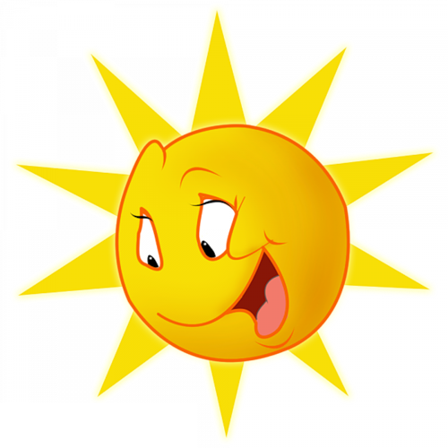
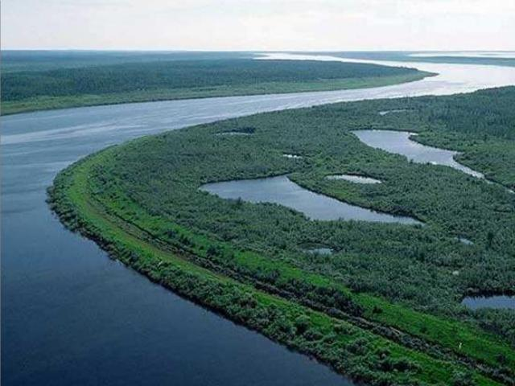
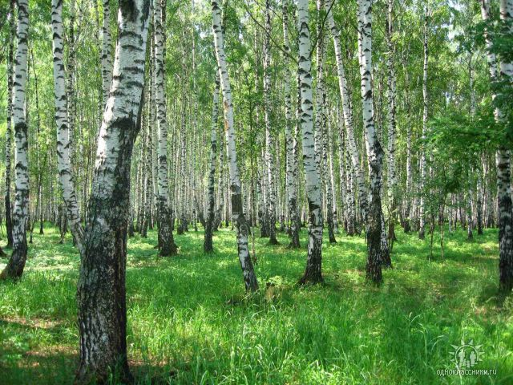
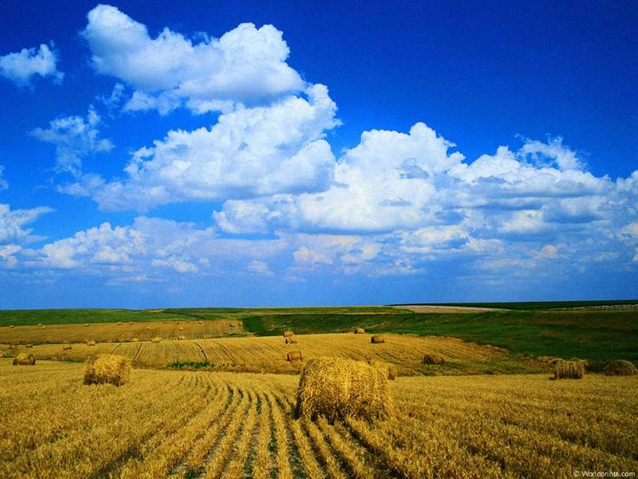
«Наша Родина»
Если долго-долго – долго
В самолёте нам лететь,
Если долго-долго-долго
На Россию нам смотреть,
То увидим мы тогда
И леса и города;
Океанские просторы;
Ленты рек, озёра, горы.
Мы увидим даль без края,
Тундру, где звенит весна,
И поймём тогда, какая
Наша Родина большая,
Необъятная страна!

Slide 5
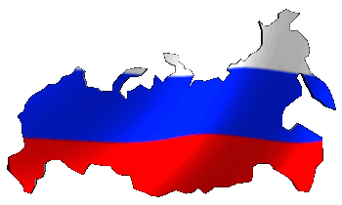
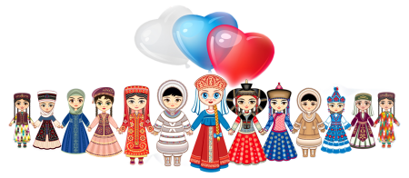
«НАША РОДИНА – РОССИЯ»
На Земле живёт много людей разных национальностей, у них Родина там, где они живут. Люди различаются по цвету кожи, языку, национальным традициям, и у всех народов своя страна, своя Родина.
Мы живём в Российской федерации. Наша страна большая, богатая и очень красивая. На её территории проживают 100 наций и народностей.

Slide 6
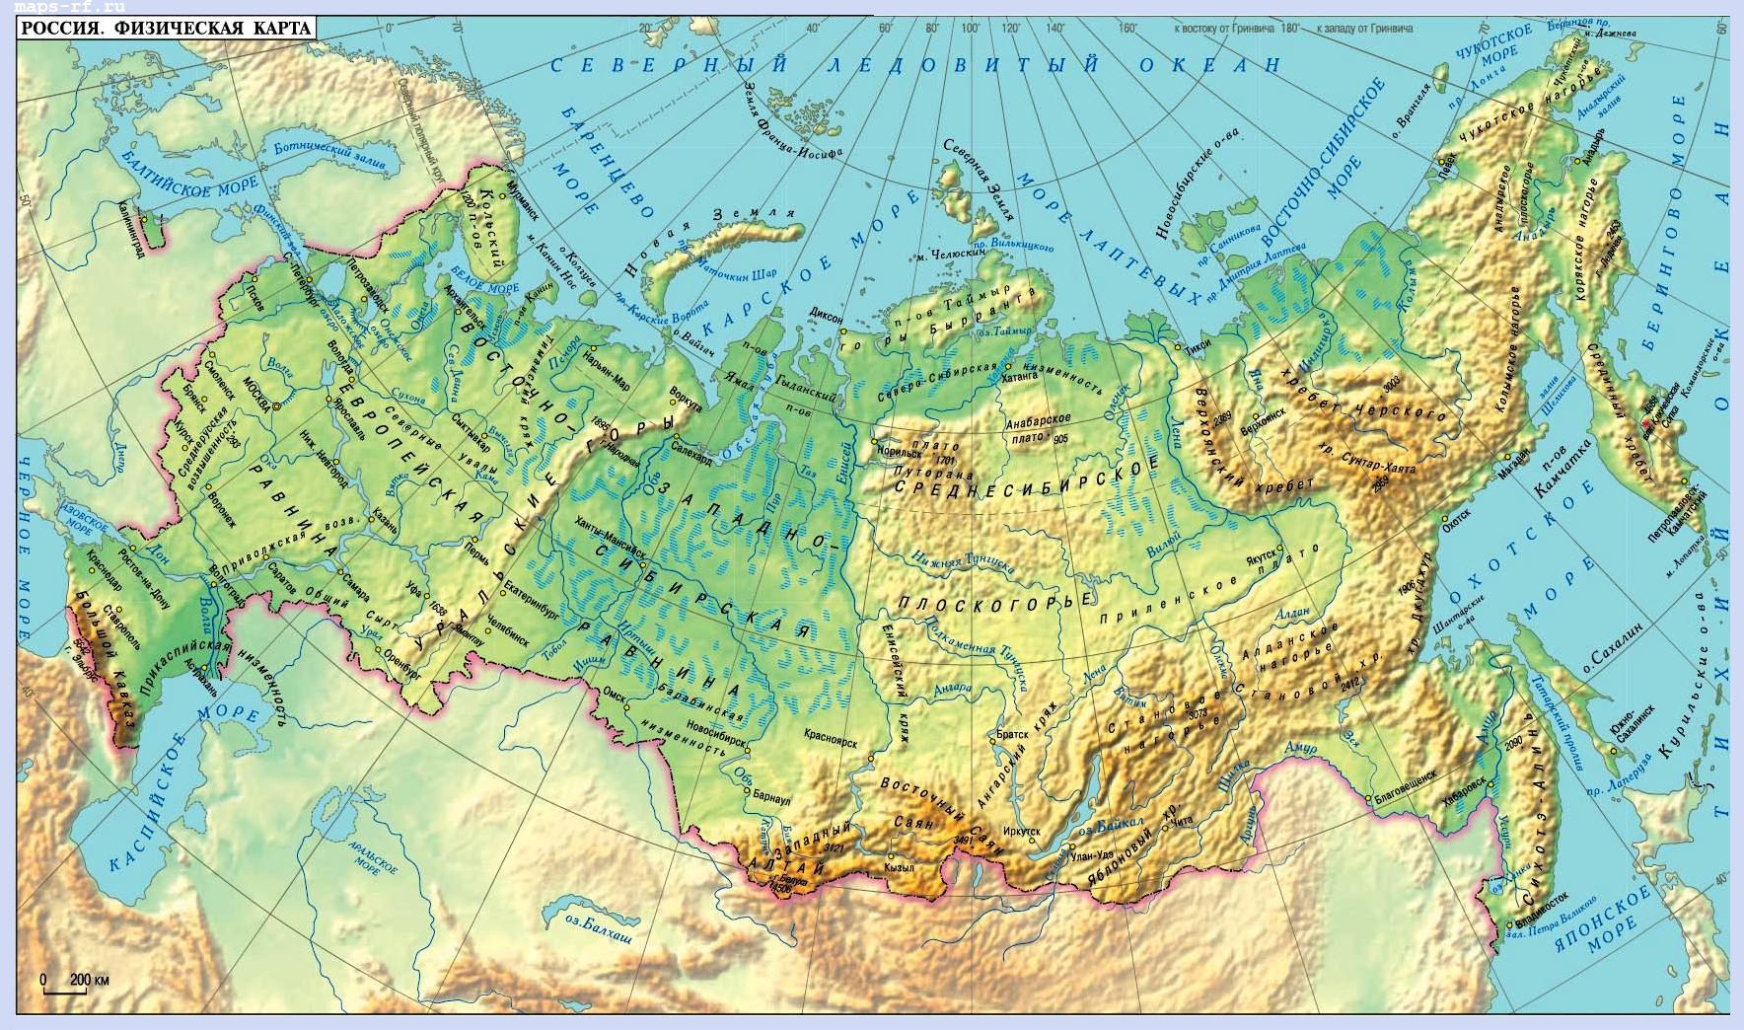

Slide 7
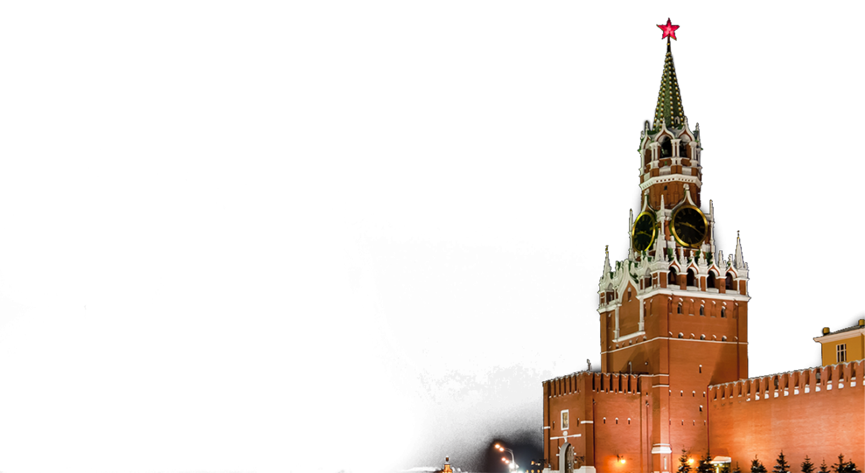
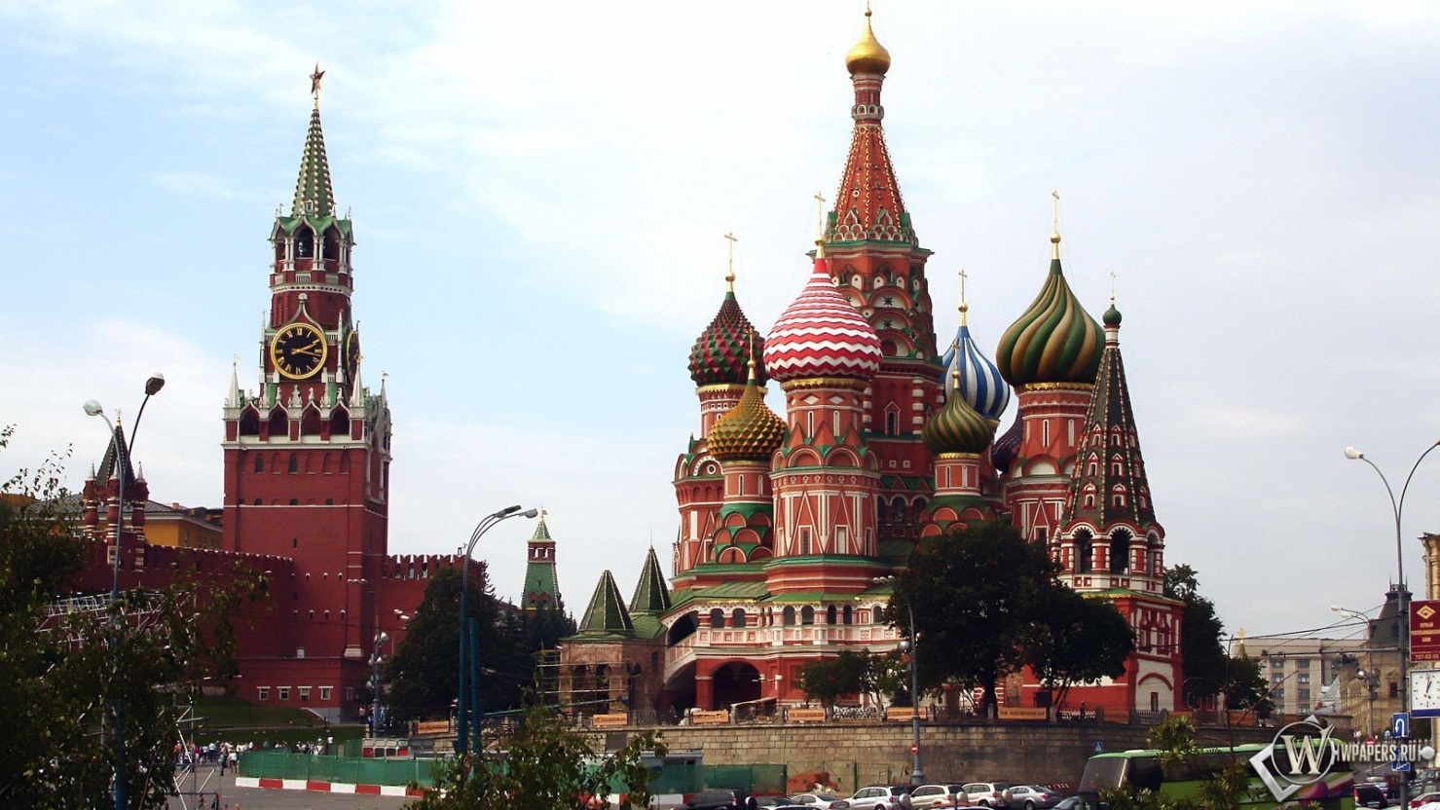
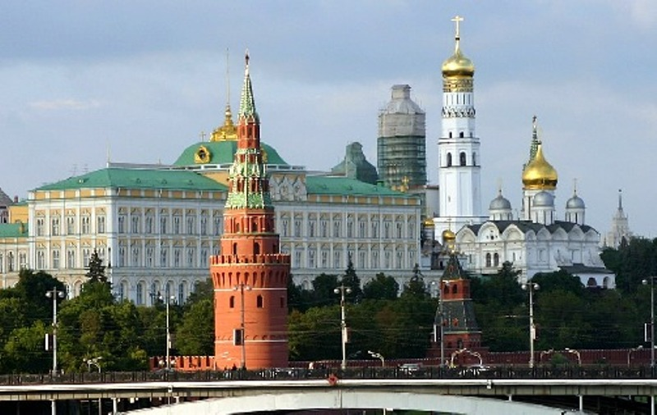
Столица нашей родины- Москва
Москва – это Красная площадь.
Москва – это башни Кремля.
Москва – это сердце России,
Которое любит тебя.
Люблю я, когда поздним вечером
Куранты кремлёвские бьют,
Как будто поют величальную,
О Родине песню поют.

Slide 8
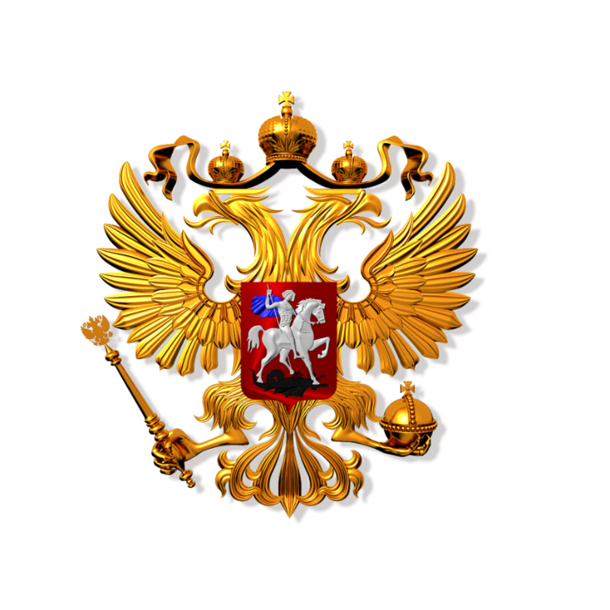
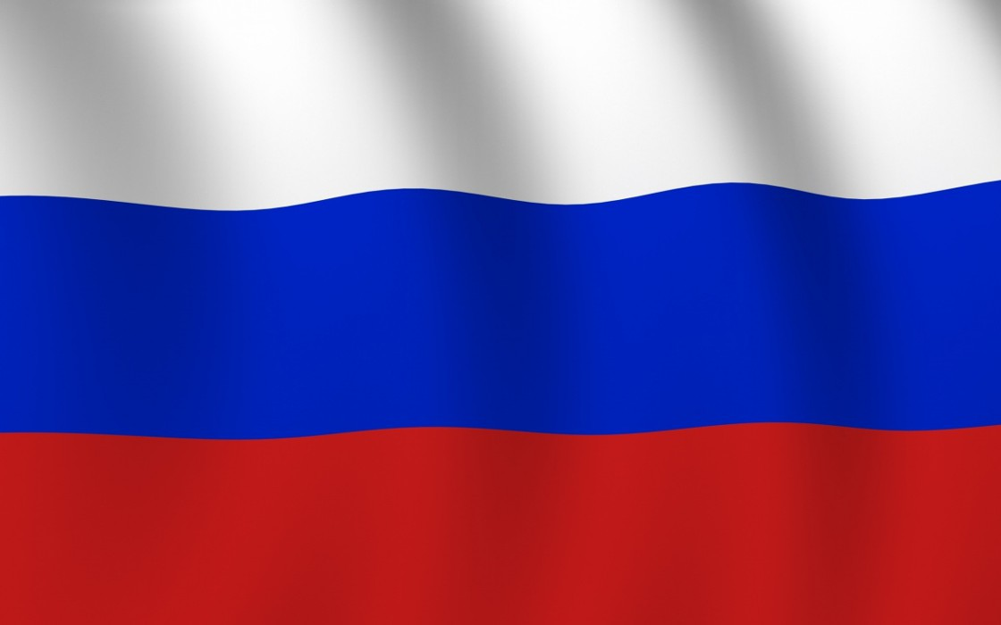
Государственные СИМВОЛЫ
Как все государства в мире Россия имеет свои государственные символы: флаг, герб, гимн. Отдавая почести этим символам, мы тем самым проявляем любовь и уважение к своей Родине, гордость за принадлежность к гражданам России.
Герб
Флаг
Герб
Гимн
столица
Москва
РОССИЙСКАЯ ФЕДЕРАЦИЯ

Slide 9
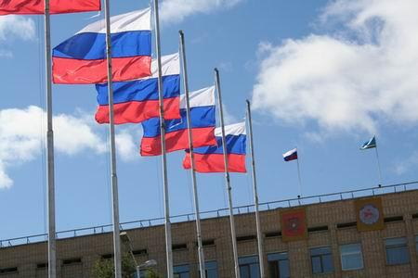
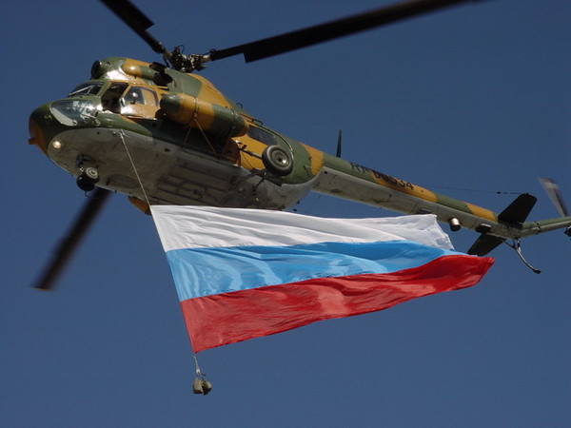
Государственный флаг Российской Федерации является официальным государственным символом Р. Ф.
Государственный флаг Российской Федерации представляет собой прямоугольное полотнище из трех равновеликих горизонтальных полос: верхней - белого, средней - синего и нижней - красного цвета.
Государственный флаг – один из важнейших атрибутов государства.
Белый – означает мир, чистоту совести, благородство.
Синий – небо, веру, духовность.
Красный – огонь, отвагу, героизм.
Флаг
Игра-соревнование «Собери флаг России»
(собрать из отдельных элементов целое)

Slide 10
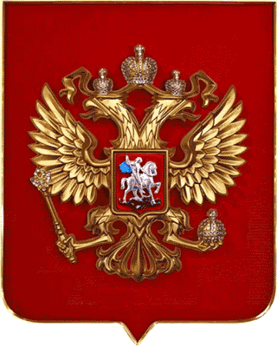
Герб – отличительный знак, официальная эмблема государства. Герб России символизирует красоту и справедливость, победу добра над злом.
Мы видим на фоне щита красного цвета изображён золотой двуглавый орёл. Правой лапой он сжимает скипетр. В его левой лапе – держава. Над головами орла – короны. Скипетр – это жезл, украшенный резьбой, золотом и драгоценными камнями. Держава представляет собой золотой шар с крестом на верху.
На груди орла помещено изображение всадника на фоне красного щита. Это – Святой Георгий Победоносец. В правой руке у него серебряное копьё, которое помогло победить дракона. Чёрный дракон – это символ зла. Верный конь воина топчет дракона копытами.
Герб
Игра-соревнование «Собери герб России»
(собрать из отдельных элементов целое)

Slide 11
Гимн
Одним из высших символов
государства является
гимн – торжественное
музыкальное произведение.
При исполнении гимна люди,
слушающие его встают.
Так они проявляют уважение
к государству.
Музыку к гимну России написал Александр Васильевич Александров, а слова – Сергей Владимирович Михалков.
УТВЕРЖДЕН Указом Президента Российской Федерации от 30 декабря 2000 года N⁰ 2110

Slide 12
Игра «Вопрос- ответ»
1. Где изображается государственный герб Российской Федерации?
2. Объясните, что такое гимн?
3. На гербе России орел держит на груди щит с изображением всадника. В 1727 году этот всадник официально получил имя. Так кто изображен на щите?
4. Назовите правильное расположение цветов нашего флага, начиная с нижней полосы? Что обозначает каждый цвет на флаге России?

Slide 13
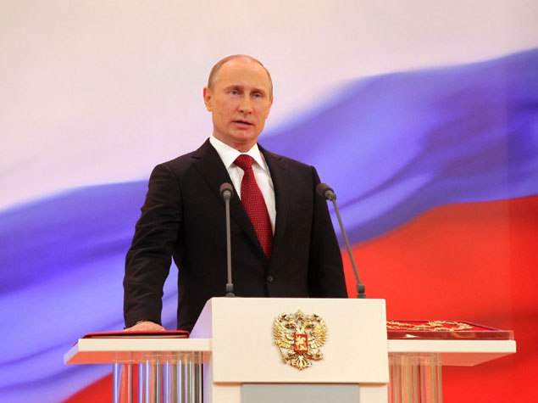
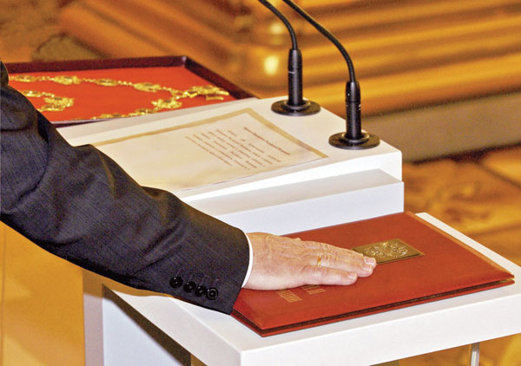
Президент Российской Федерации
Президент РФ является главой государства, гарантом Конституции, прав и свобод человека и гражданина. Президент РФ заступая на пост присягали на Конституции, держа правую руку на сердце или на конституции, произнося наизусть текст присяги.
ПРИСЯГА
«Клянусь уважать и охранять
права и свободы человека, соблюдать и защищать Конституцию, верно служить народу».

Slide 14
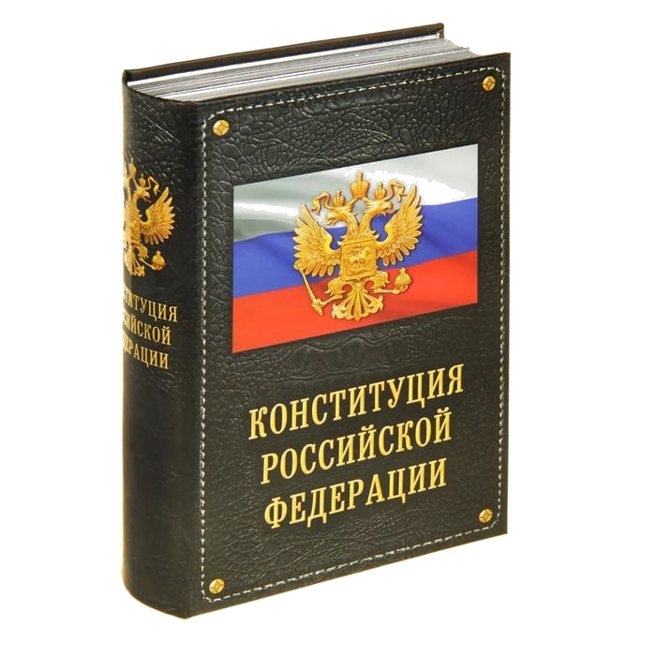
12 декабря 1993 года Всенародным голосованием была принята Конституция Российской Федерации.
На основании этого 12 декабря объявлено ДНЁМ КОНСТИТУЦИИ.
Именно о ней мы и будем говорить сегодня на нашем занятии.
У граждан каждой страны
Есть обязанности и права
Конституция нам их дала,
В книжку все записаны они
Для людей и для страны.
Закон главный, очень важный -
Конституция страны.

Slide 15
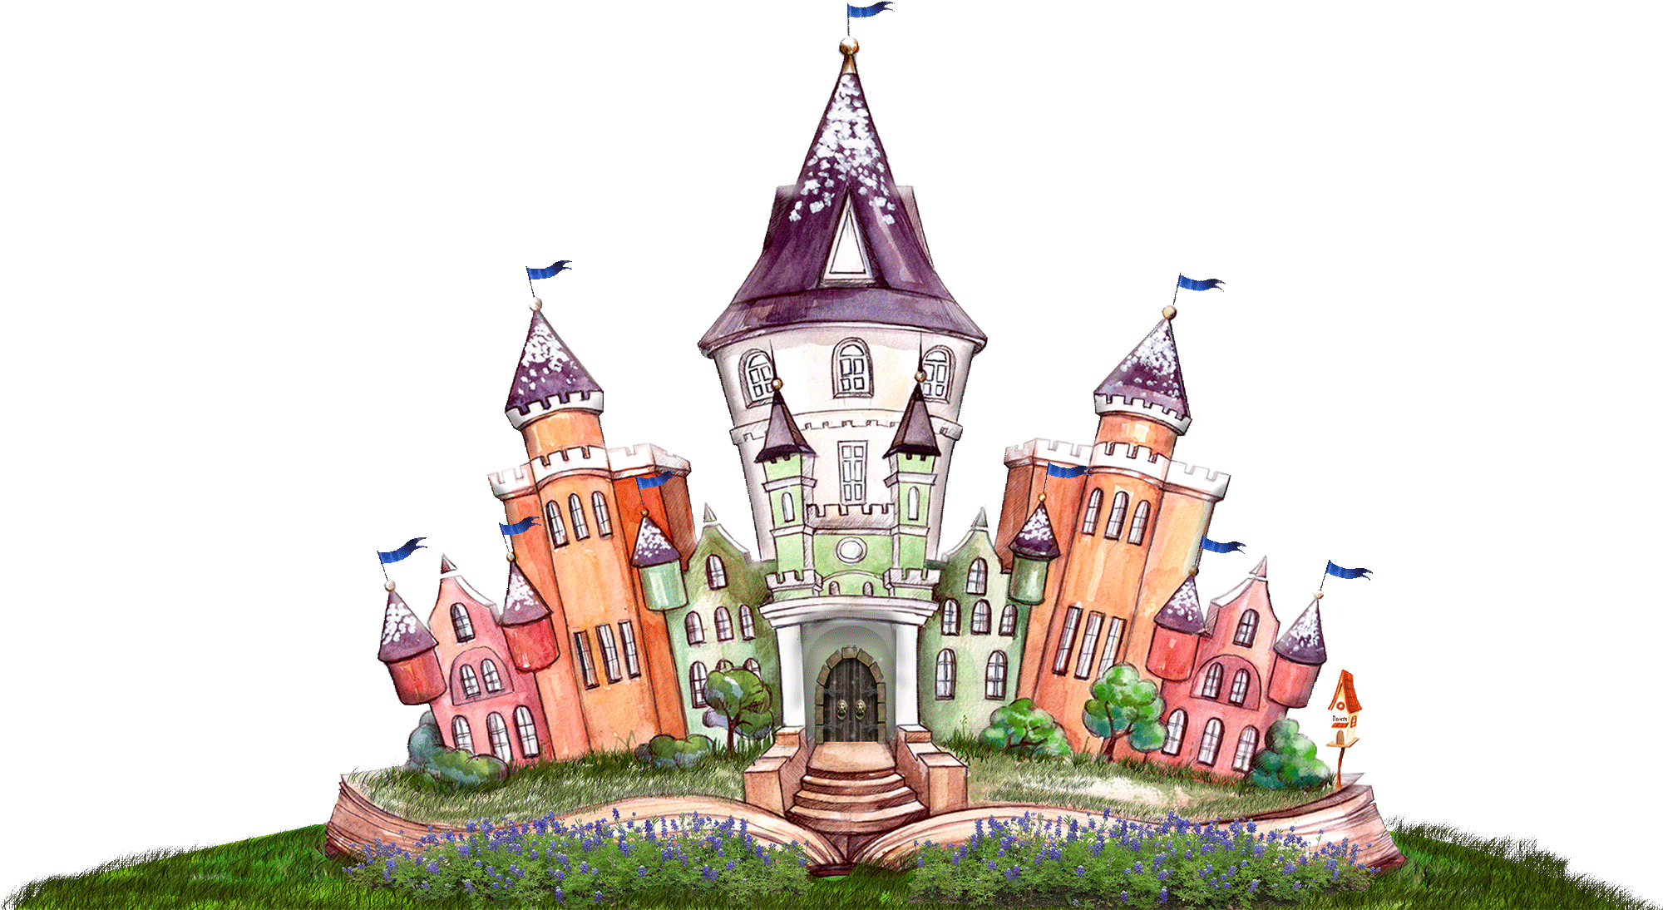
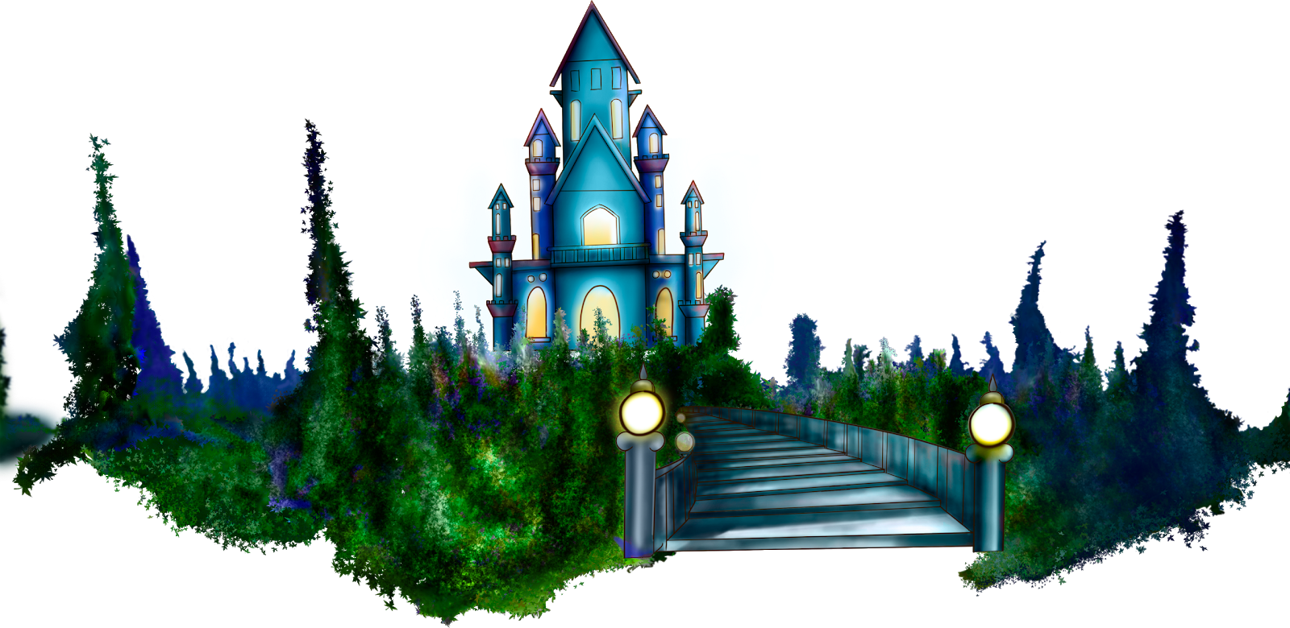
СКАЗКА о
государстве «Можно» и государстве «Нельзя»

Slide 16
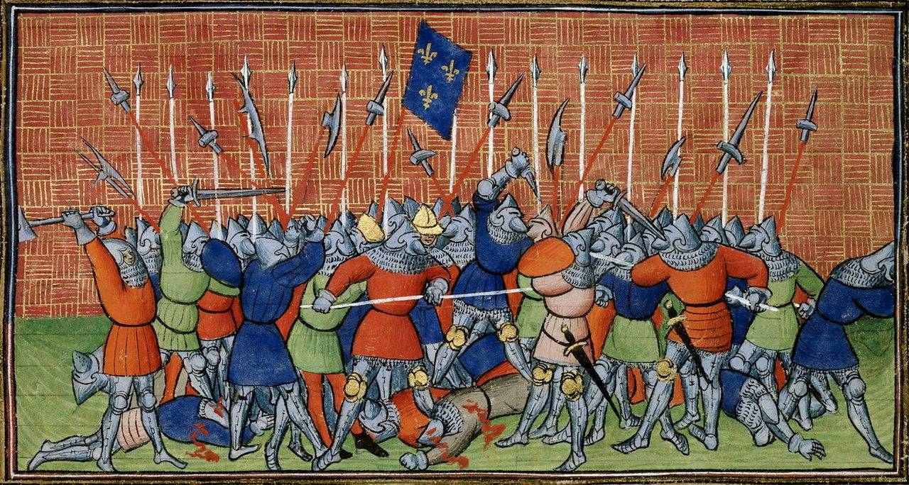
Послушайте, пожалуйста, сказку или легенду. Может, это было, а может, быть и нет, но….
…Давным - давно жили - были два государства: МОЖНО и НЕЛЬЗЯ. Жили они по разным законам: в государстве МОЖНО – всё было разрешено: хочешь – дерись, хочешь – воруй, хочешь – отнимай, обзывай и обманывай. Можно всё!
А вот в государстве НЕЛЬЗЯ жили совсем по-иному. Там нельзя было грабить, драться, нельзя было оскорблять и обзывать других. Люди в этом государстве жили спокойно и никого не боялись.
Но такая жизнь в государстве НЕЛЬЗЯ не давала покоя жителям государства МОЖНО, и они часто конфликтовали друг с другом. И вот однажды настал день решающей битвы. И сражение выиграло государство МОЖНО, оно захватило половину государства НЕЛЬЗЯ. Что тут началось!
В городах и сёлах раньше мирного государства НЕЛЬЗЯ стали воровать, драться, обзываться, отнимать еду, игрушки, вещи и всё что кому захочется; на дорогах стали хозяйничать злые разбойники.
Государство НЕЛЬЗЯ пришло в упадок, и тогда правители государства НЕЛЬЗЯ пришли в государство МОЖНО с просьбой навести порядок в обоих государствах, и предложили помощь правителям государства МОЖНО в том, чтобы создать единый закон, который даст право жителям государств на то, что можно, и наложит запрет на то, что нельзя. Долго совещались правители обоих государств, и наконец, пришли к единому мнению – создать новое государство ЗАКОН.
государство «Можно»
государство «Нельзя»

Slide 17
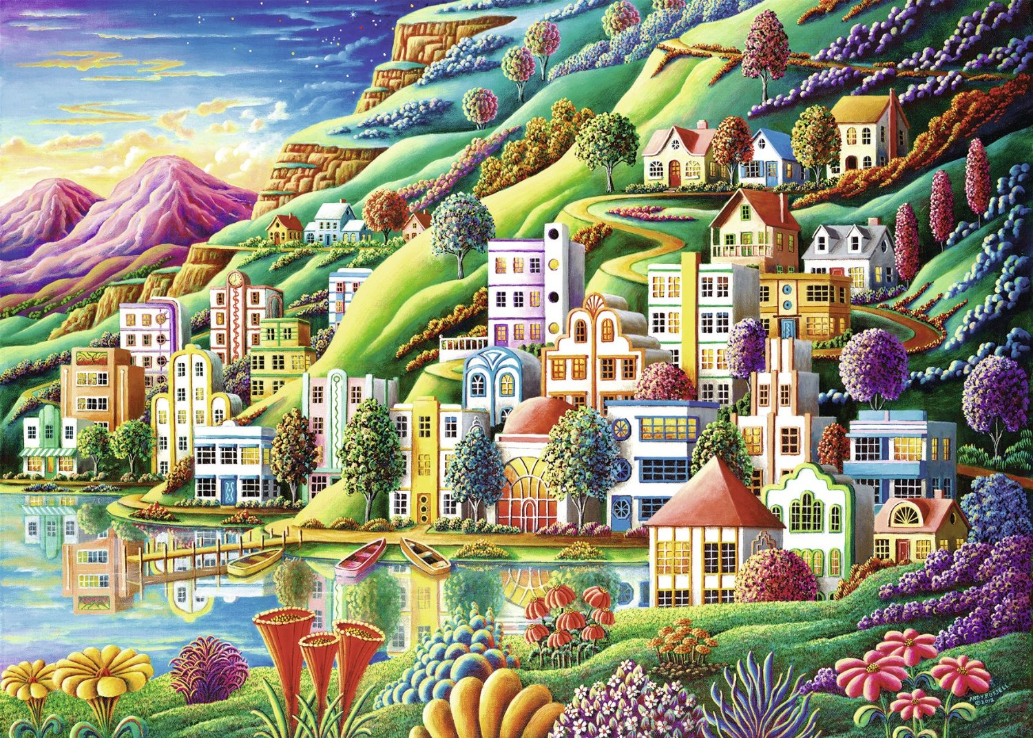
Государство «ЗАКОН»
Есть в Конституции Закон, Известен должен быть вам он: Всех детей учить должны, Детям знания нужны.
Вот так и появилось новое правовое государство, где восстановился порядок, а люди стали жить счастливо, честно и в безопасности. Как вы думаете, почему государство ЗАКОН стало счастливым государством?

Slide 18
Государство «Закон» - это и есть КОНСТИТУЦИЯ – основной закон государства, где собраны главные правила, которые установили для себя граждане нашей страны.
Вначале Конституцию придумали и записали учёные, главы государства. Потом граждане страны прочитали её, обсудили по телевидению, в газетах, по радио. Некоторые законы заменили, некоторые вписали вновь, а некоторые даже убрали совсем.
Затем состоялся референдум – голосование по важному государственному вопросу, где каждый гражданин страны мог проголосовать. Оказалось, что большинство жителей нашей страны были согласны за закон.
Так была принята КОНСТИТУЦИЯ РФ.
- Что же сказано в Конституции РФ?
- Как должно быть устроено наше государство, и что для нас самое главное?
(Государство должно заботиться о нас с вами, чтобы мы могли жить счастливо, спокойно и достойно).
Там прописаны все наши права, которыми мы можем пользоваться, а также наши обязанности, которые мы должны выполнять.
Вы, ребята, уже вполне самостоятельные дети и знаете, что такое хорошо, и что такое плохо. Сейчас мы с вами поиграем в игру «Хорошо и плохо».
Есть обязанности и права,
Конституция их дала.
Все записаны они
Для людей и для страны.
Закон главный, закон важный -
Конституция страны.
Обязан подчиняться каждый,
Выполнять его должны.

Slide 19
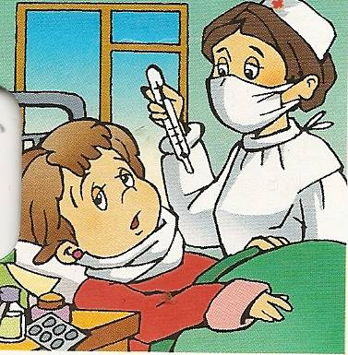
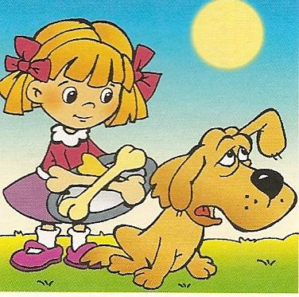
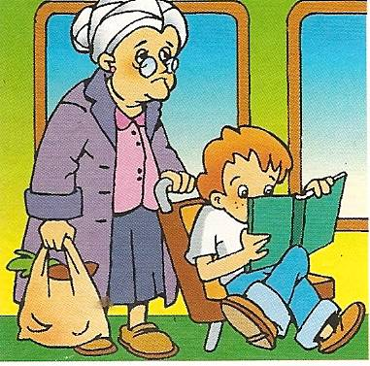
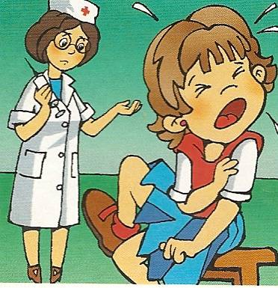
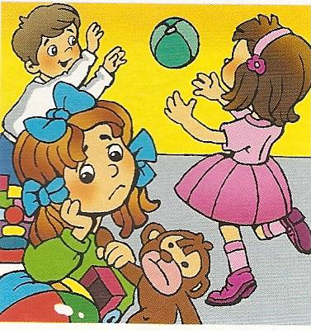
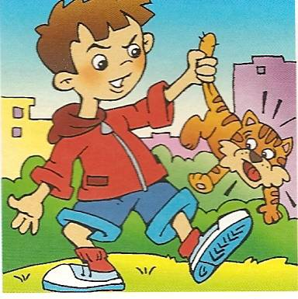
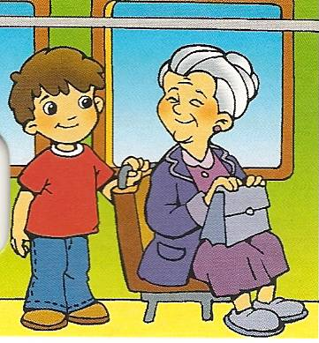
Игра «Хорошо-плохо»
Дети дают характеристику поступкам

Slide 20
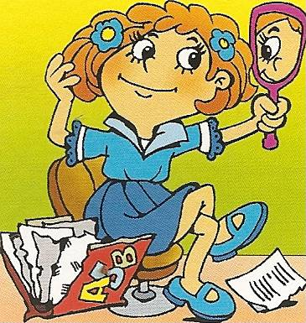
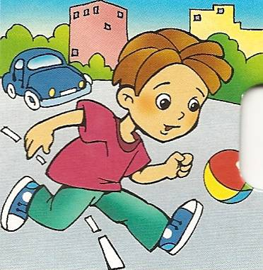
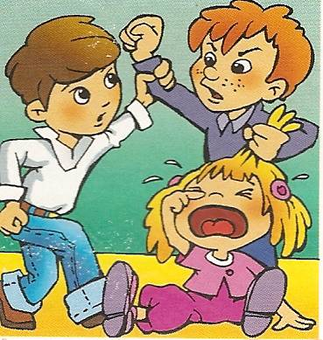
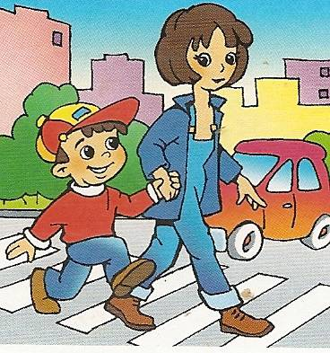
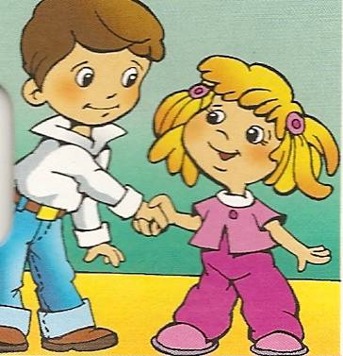
Хорошо-плохо

Slide 21
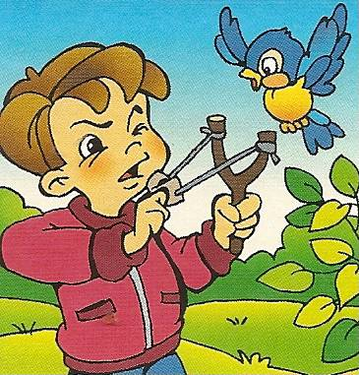
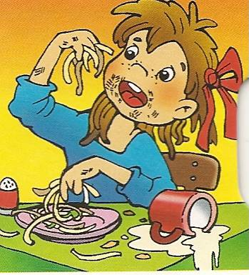
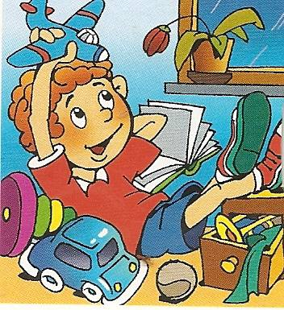
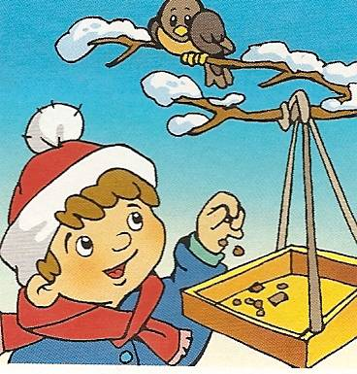
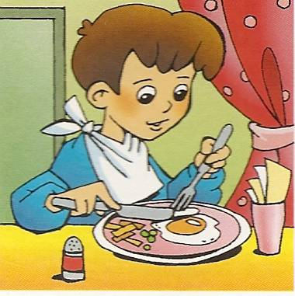
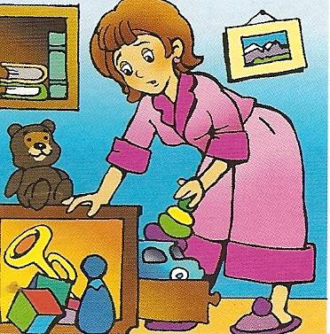

Slide 22
РОССИЙСКАЯ ФЕДЕРАЦИЯ
КОНСТИТУЦИЯ
- это основной закон государства, список самых главных правил, которые установили для себя граждане нашей страны. Его обязаны соблюдать все: и президент, и взрослые, и дети.
Конституция РФ закрепляет основы конституционного строя России, права и свободы человека и гражданина, федеративное устройство, организацию высших органов государственной власти.
У граждан каждой страны
Есть обязанности и права
Конституция нам их дала,
В книжку все записаны они
Для людей и для страны.
Закон главный, очень важный –
Конституция страны.

Slide 23
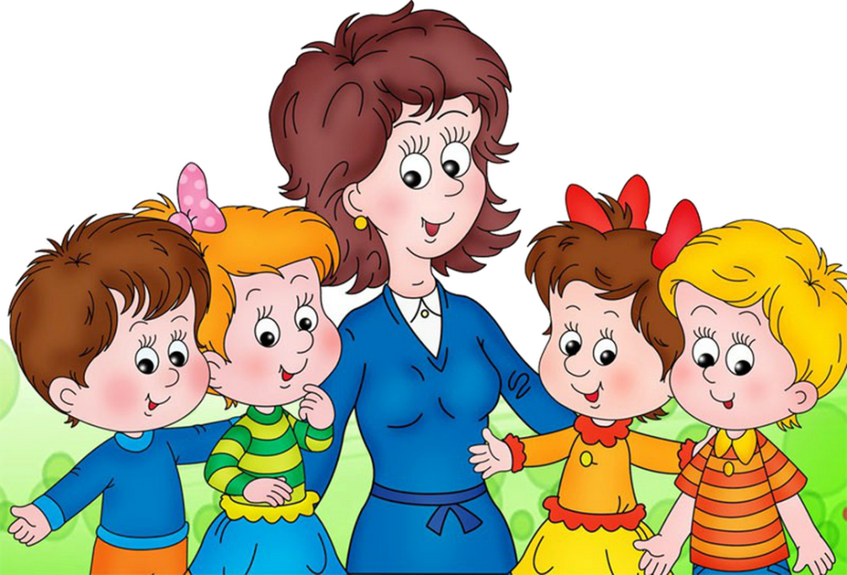
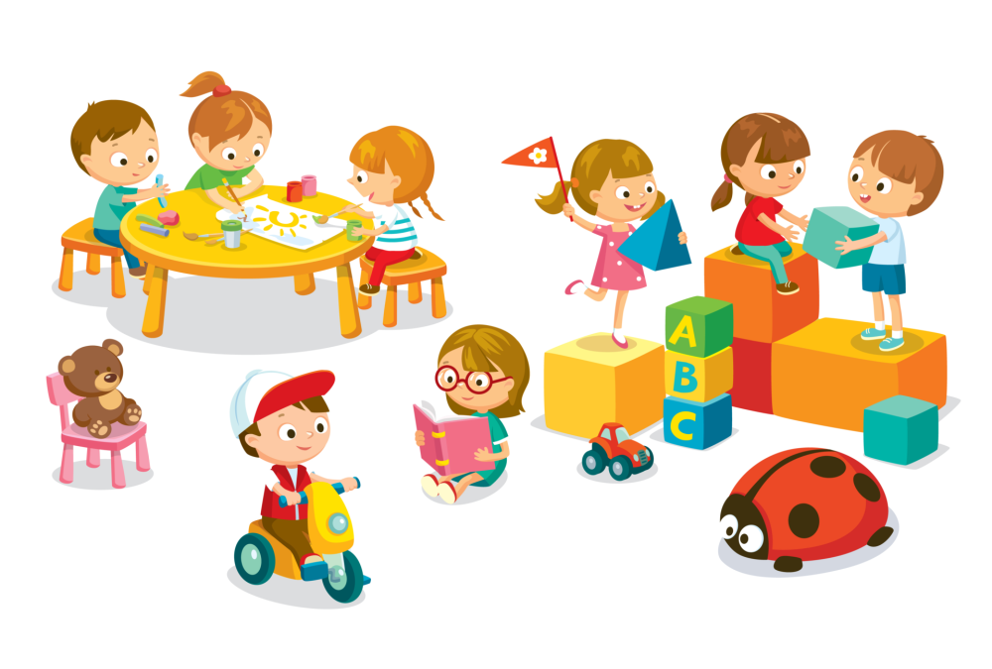
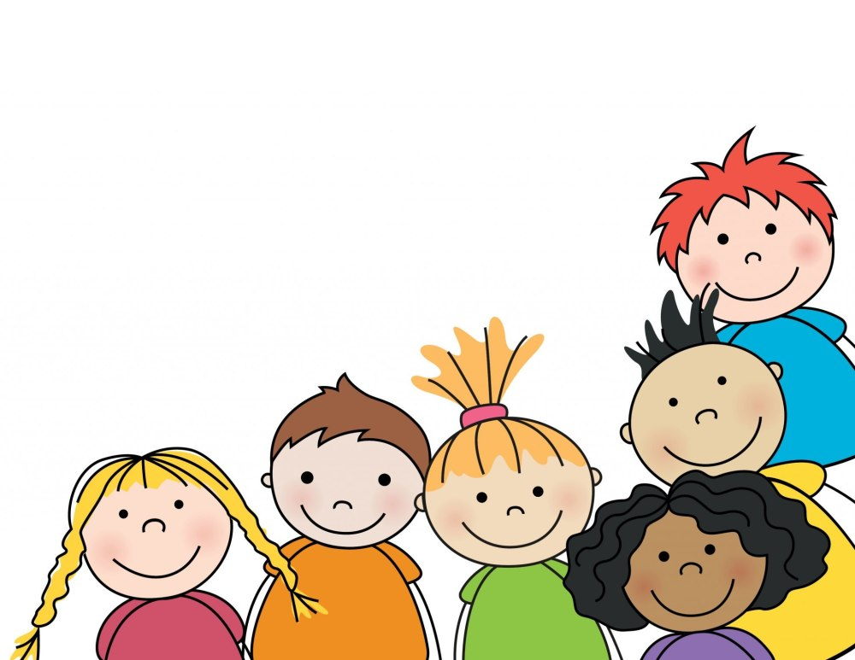
Ребята, а давайте мы с вами разработаем правила нашей группы.
1. Раздевайся и одевайся быстро.
В сад пришел- не отвлекайся,
Быстрее раздевайся,
Понукания не жди,
В группу вовремя иди.
2. Не опаздывай на зарядку.
Занимаясь этим делом,
Станешь сильным, ловким, смелым!
3. Веди себя достойно на занятиях в группе.
На занятиях не болтай,
Как заморский попугай,
А сиди на стуле стройно
И веди себя достойно!
4. После обеденного сна быстро вставай.
Как проснулся, так вставай-
Лени волю не давай!
Правила нашей группы.
5. После игры убери за собой игрушки.
Если кончили играть,
Пора игрушки убирать.
Ты расставь их всем на диво
Очень быстро и красиво!
6. Каждой вещи-своё место.
Кто бросает вещи в беспорядке,
С тем они всегда играют в прятки.

Slide 24
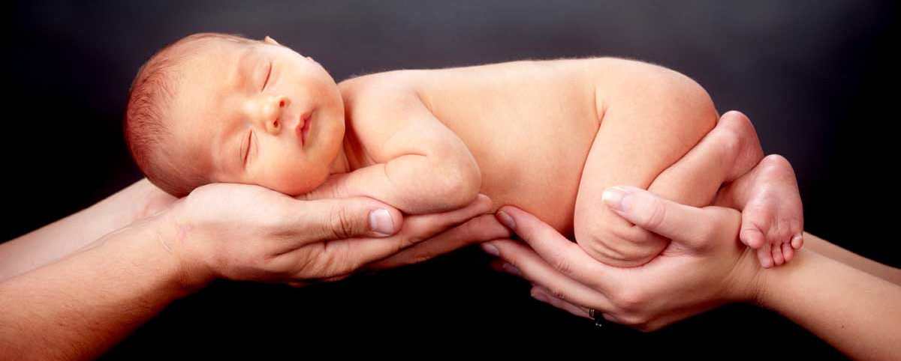
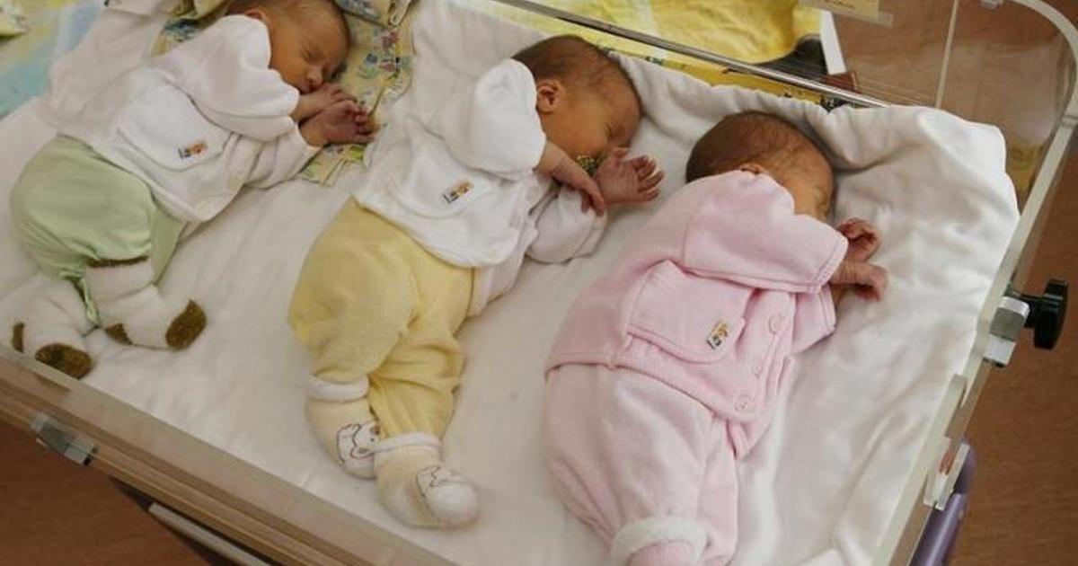
ПРАВО НА ЖИЗНЬ
РОССИЙСКАЯ ФЕДЕРАЦИЯ

Slide 25
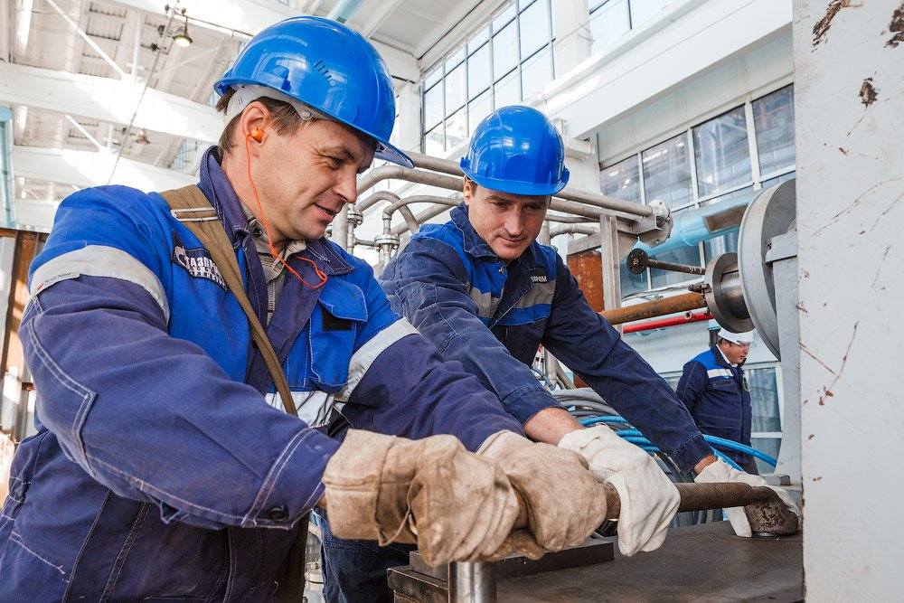
ПРАВО НА ТРУД
РОССИЙСКАЯ ФЕДЕРАЦИЯ

Slide 26
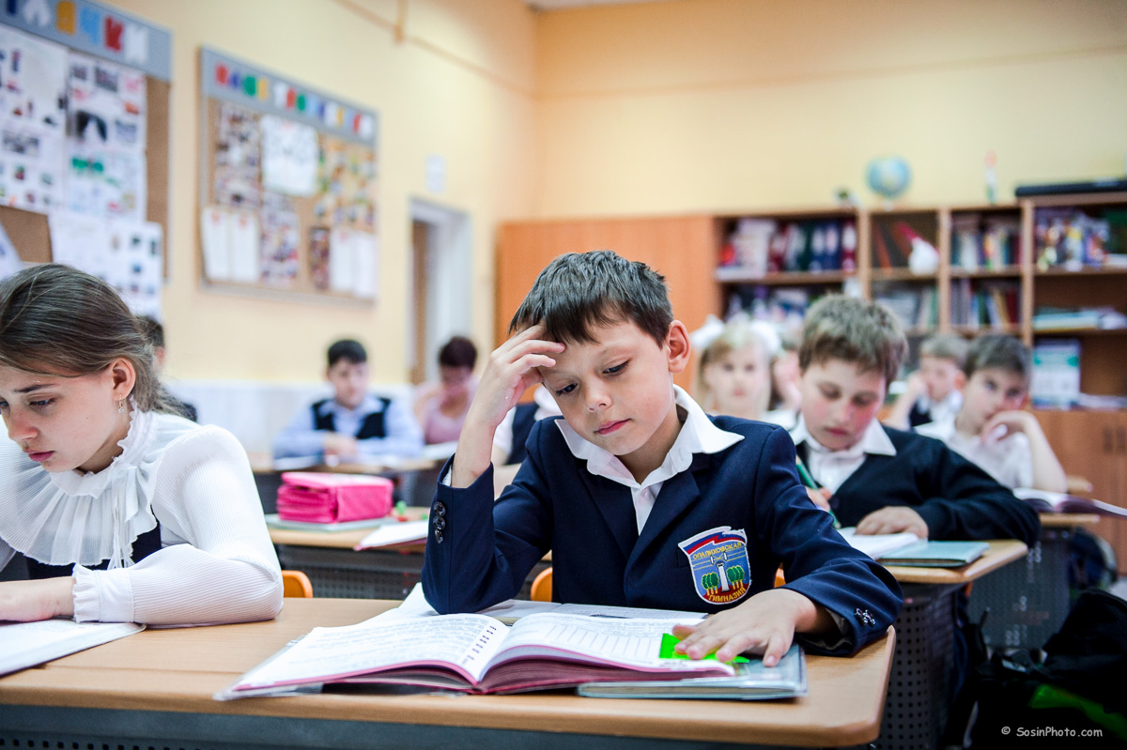
ПРАВО НА ОБРАЗОВАНИЕ
РОССИЙСКАЯ ФЕДЕРАЦИЯ

Slide 27
ПРАВО НА ЖИЛИЩЕ
РОССИЙСКАЯ ФЕДЕРАЦИЯ

Slide 28
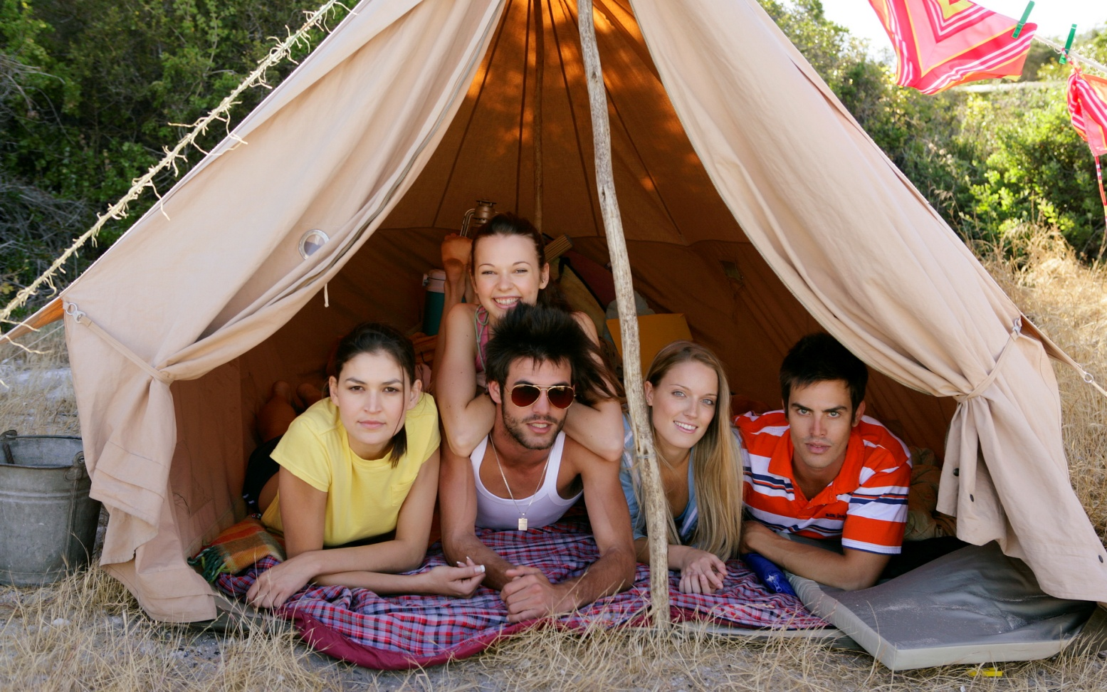
ПРАВО НА ОТДЫХ
РОССИЙСКАЯ ФЕДЕРАЦИЯ

Slide 29
ПРАВО НА МЕДИЦИНСКУЮ ПОМОЩЬ
РОССИЙСКАЯ ФЕДЕРАЦИЯ

Slide 30
ПРАВО НА СЧАСТЬЕ И ЗАБОТУ
РОССИЙСКАЯ ФЕДЕРАЦИЯ

Slide 31
ПРАВО НА ТВОРЧЕСТВО
РОССИЙСКАЯ ФЕДЕРАЦИЯ

Slide 32
ПРАВО
на благоприятную окружающую среду
Это значит, что государство должно следить за чистотой воздуха, которым мы дышим, чистотой воды, которую мы пьём, за красотой парков и лесов, в которых мы отдыхаем.
Но ведь государство – это мы с вами, и соблюдать эту чистоту и красоту должны в первую очередь мы. Для этого нам нужно научиться соблюдать чистоту и порядок на улице, на пляже, в лесу, в детском саду, дома, и везде, где бы мы с вами не находились.

Slide 33
НАШИ СВОБОДЫ
свобода слова
свобода вероисповедания
свобода совести
РОССИЙСКАЯ ФЕДЕРАЦИЯ

Slide 34
Все люди равны перед законом,
и каждого из нас защищает государство,
через полицию и суд.
РОССИЙСКАЯ ФЕДЕРАЦИЯ

Slide 35
Игра «Да! Нет!»
Права есть у взрослого и у ребенка:
Играть и учиться, мечтать и трудиться
Помочь старику и погладить котенка,
И чистой водой на рассвете умыться.
Ребенок имеет право на счастье,
А также в доме укрыться в ненастье.
Ребенок имеет право гулять
И воздухом чистым всей грудью дышать.
- Я зачитаю слова игры. Если это в пользу человека – говорим: «Да!».
Если это противоречит закону, говорим: «Нет!».
– Россия – наша страна? – Да!
– Имеет ли человек право на личную неприкосновенность? – Да!
– Можно ли относиться к человеку жестоко? – Нет!
– Защищён ли человек законом? – Да!
– Можно ли без разрешения войти в жилище человека? – Нет!
– Может ли человек свободно передвигаться по своей стране? – Да!
– Можно ли уехать из страны, а потом вернуться назад? – Да!
– Имеет ли человек право на обучение? – Да!
– Имеет ли человек право на лечение? – Да!
– Защищает ли закон материнство и младенчество? – Да!
Государство должно делать все, чтобы жизнь наших людей, нас с вами становилась с каждым днем все лучше и лучше.

Slide 36
ОБЯЗАННОСТИ ДЕТЕЙ
Соблюдать Конституцию и другие законы нашей страны,
Уважать свободу и права других граждан,
Слушаться родителей, учителей, воспитателей, старших,
Хорошо учиться,
Соблюдать дисциплину в детском саду и школе,
Соблюдать правила поведения дома и в общественных местах,
Сохранять природу и окружающий мир,
Беречь памятники истории и культуры,
Защищать свою страну, своё Отечество.
А твоя главная обязанность?
ПОМНИ ОБ ЭТОМ!
РОССИЙСКАЯ ФЕДЕРАЦИЯ

Slide 37
ДИНАМИЧЕСКАЯ ПАУЗА
«Будем мир мы защищать»
Раз, два, три, четыре, пять. Поочередно соединяют пальчики обеих рук. Будем мир мы защищать! Жмут руки друг другу. На границе встанем, Прямые руки вытягивают вперёд. Всех врагов достанем. Шаг, выпад вперёд. Будем чаще улыбаться, Повороты в стороны, улыбаются друг другу. А не ссориться и драться! Обнимаются друг с другом.

Slide 38
А теперь давайте попробуем применить Конституцию к сказкам.
Я буду задавать вопросы, а вы должны подумать, какое право нарушено.
1. В какой сказке и кто держал девочку взаперти в лесу и не отпускал домой к бабушке и дедушке? («Маша и медведь». Медведь нарушил право на жизнь и свободу.)
2. В какой сказке и кто нарушил право на свободу, свободный труд
за вознаграждение и держал кукол в рабстве? («Приключение
Буратино» Карабас-Барабас).
3. Кто из сказочных женщин пользовался правом на свободное
перемещение на метле? (Баба Яга).
4. Кто из сказочных героев пользовался правом на свободное
перемещение по всему лесу?
5. Кто нарушил право на свободу и держал Кая в холодном плену?
(Снежная Королева).
6. Кто пользовался правом вести подсобное хозяйство и вырастил
гигантский урожай? (дед из сказки «Репка»)

Slide 39
Игра «ПРАВОВОЙ СУНДУЧОК»
право на жизнь
право на счастье
и заботу
право на образование
право на жилище
право на отдых
право на медицинскую помощь
право на свободу передвижения
право на труд
право на творчество
РОССИЙСКАЯ ФЕДЕРАЦИЯ

Slide 40
- что сегодня достойный гражданин России – это человек, обладающий широкими правами, знающий свои права и умеющий их защищать; человек, честно, по велению сердца выполняющий свои обязанности, помогающий стране стать сильнее и богаче.
Я надеюсь, что вы будете именно такими гражданами своей страны, а поможет вам в этом наша Конституция - основной закон РФ.
Уже много лет назад,
Как нам люди говорят,
Был в стране придуман Он -
Конституции Закон.
И с тех пор за годом год
Его чествует народ.
С Конституцией дружить
Значит, по закону жить!
ПОМНИТЕ!

Slide 41
Кто законы соблюдает,
Тот, конечно, уважает
Конституцию страны.
А что сегодня
ты можешь делать
для Родины?
Права, свободы человека — Таков приоритет страны. Мы Конституции навеки Канонам следовать должны. Мы честь отчизны охраняем, Мы все едины, мы — народ! Россия, матушка родная, Тебя спасем от всех невзгод. Нам Конституция дана, Чтобы понять, в чем ее суть.
У нас прекрасная страна, А вместе с ней и весь наш путь!
РОССИЙСКАЯ ФЕДЕРАЦИЯ

Slide 42
С ПРАЗДНИКОМ!
Пусть Родина живёт и процветает! О ней звучат стихи, поются песни. Пусть граждане Закон свой уважают И счастливо живут на свете вместе!

